Slide 1

Apoyando a sus hijos a través de habilidades organizacionales
Leslie Hawa
Especialista de Programa II
Distrito Escolar Unificado de Burbank

Slide 2
Alguno de sus hijos:
¿Tienen problemas para esperar su turno, o sueltan respuestas precipitadamente?
¿Tienen dificultad para mantener la atención?
¿Tienen dificultad para planear y organizarse?
¿Tienen dificultad en llevar registro del tiempo y terminar sus trabajos a tiempo?
¿Tienen dificultad con instrucciones con muchos pasos a seguir?
¿Tienen dificultad en recordar información y accesarla?

Slide 3
¿Que está pasando?
  ¿Sus hijos son perezosos, desorganizados y desmotivados?
  O
  ¿Tienen deficiencia en una o más habilidades en funciones ejecutivas?

Slide 4
Funciones Ejecutivas Definiciones
El CEO (director gral.) del cerebro
La capacidad directiva del cerebro (no es auto-piloto)
Habilidades mentales que ayudan al cerebro a organizarse y a tomar acción respecto a la información que recibe
Empleando retrospectiva y prospectiva para idear un plan para la acción presente para alcanzar la meta deseada
Uso de auto-regulación en el momento presente para después y metas a largo-plazo.

Slide 5
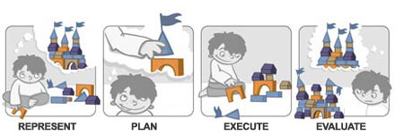
Si las funciones ejecutivas están funcionando bien y la tarea es bastante simple, el cerebro puede atravesar por estas etapas o pasos en cuestión de segundos. De lo contrario, desempeñar hasta la tarea simple puede ser desafiante.

Slide 6
¿Qué tan comunes son los problemas de funciones ejecutivas (EF)?
Problemas (EF) son frecuentes
Los estudiantes pueden exhibir dificultades en una, en alguna de estas funciones o todas.
Genes & Herencia importan – Los niños difieren en la forma de utilizar sus habilidades EF, pero es factible que su hijo las emplea de la misma forma que usted.
Niños con TDAH (ADHD) y dislexia batallan con frecuencia en las funciones ejecutivas. Igual los niños con una condición neurológica, desordenes en el humor, autismo, y lesión cerebral adquirida
Los científicos están estudiando si la corteza prefrontal de los niños con problemas de EF funcionan diferente con respecto a otros niños.

Slide 7
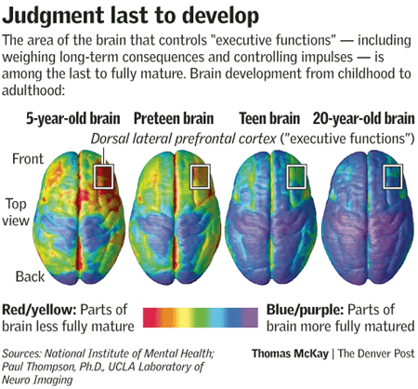

Slide 8
Ejemplos de las habilidades en funciones ejecutivas :
Auto-supervisión
Iniciación de tareas y organización
Planeación y priorización

Slide 9
2. Memoria trabajando
(El proceso de aprendizaje)
Este es su cerebro organizado
Este es su cerebro con sobrecarga cognoscitiva.
Sobrecarga cognoscitiva ocurre cuando se presenta demasiada información o cuando la información es muy compleja para las habilidades actuales del estudiante.

Slide 10
Organización
La Organización le permite a sus estudiantes dar seguimiento a las cosas tanto física como mentalmente y esto ayuda al cerebro. Los niños con habilidades de organización débiles pueden perder el proceso del pensamiento, así como, su teléfono y tarea.

Slide 11


Slide 12
¿Como pueden ayudar los padres?
¡¡SIEMPRE, SIEMPRE, DIGAN a sus hijos cual es el PLAN!!
La cadena de tareas
Modificaciones ambientales
Enseñen las habilidades organizacionales
Permitan que entre la flexibilidad cuando un trabajo se ha terminado
Use un cronómetro visual

Slide 13
Rutinas
Haga una rutina para todo.
    Esto forma una estructura para hacer conciencia del tiempo.
    Les permite y ayuda a los niños en saber que esperar.

Slide 14
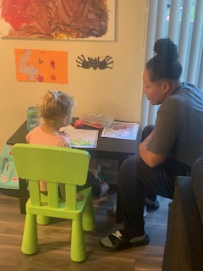

Slide 15
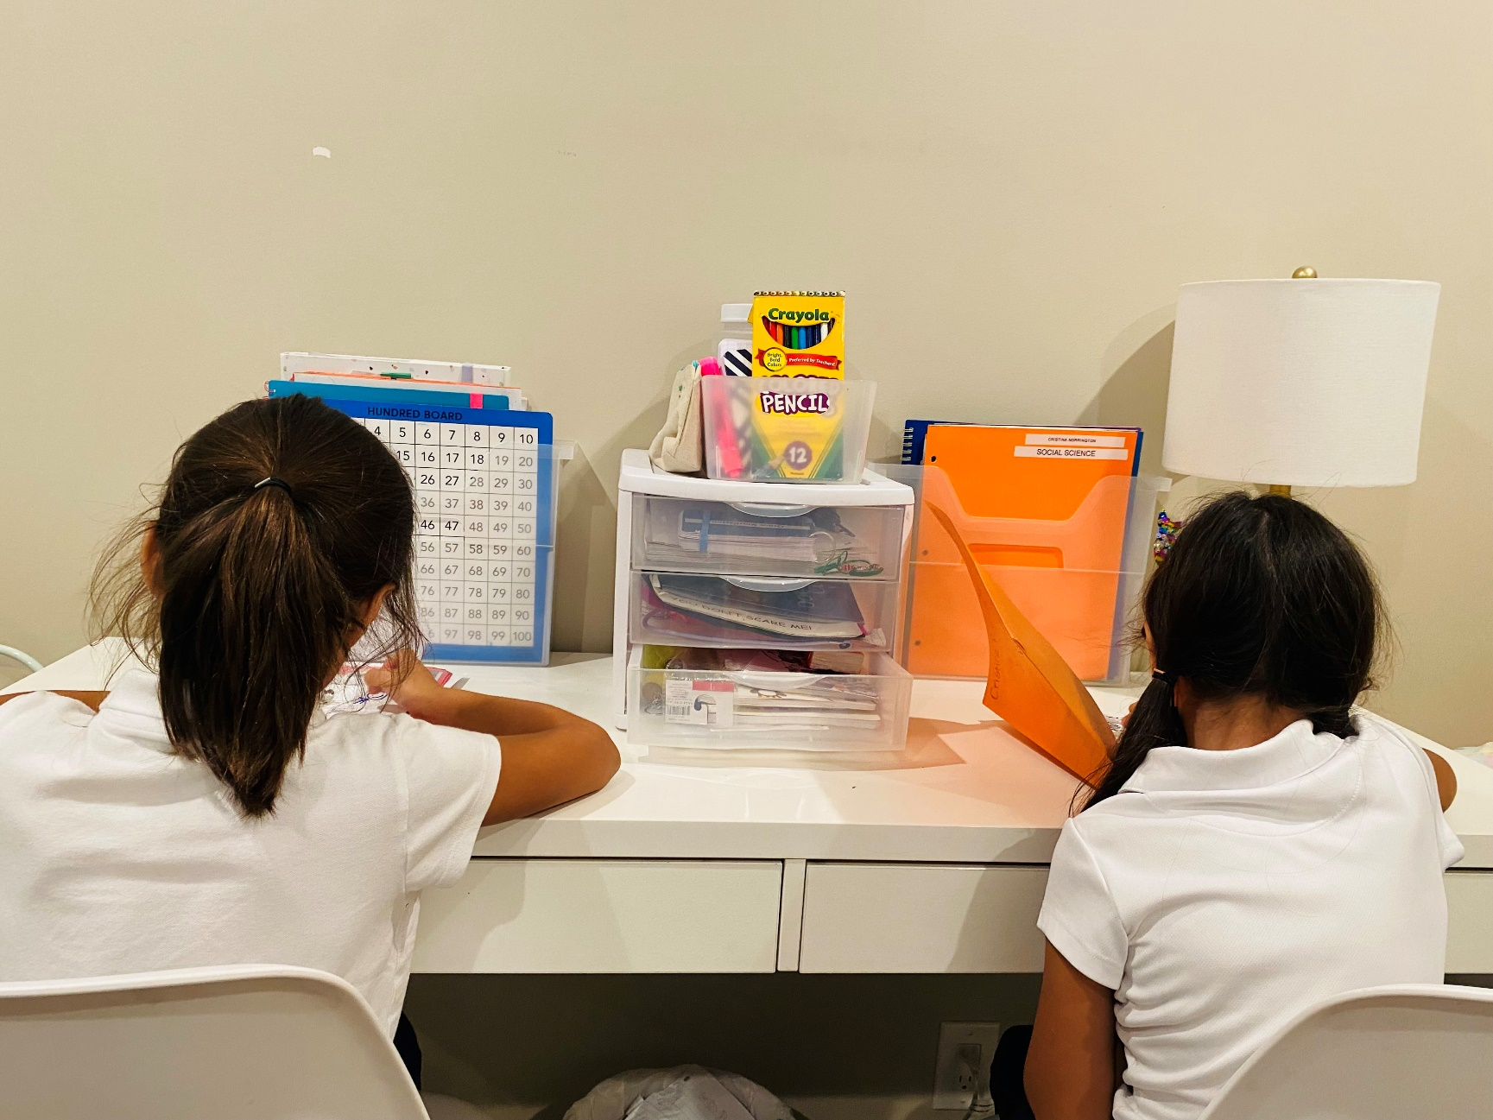

Slide 16
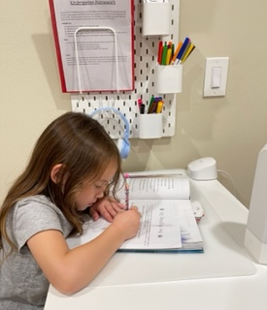

Slide 17
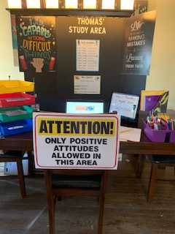
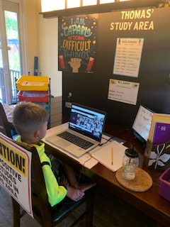
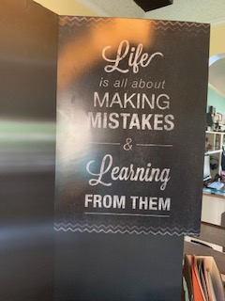

Slide 18
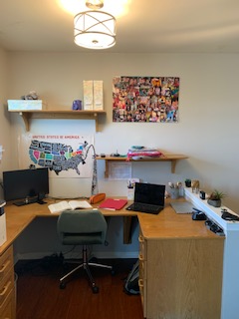

Slide 19
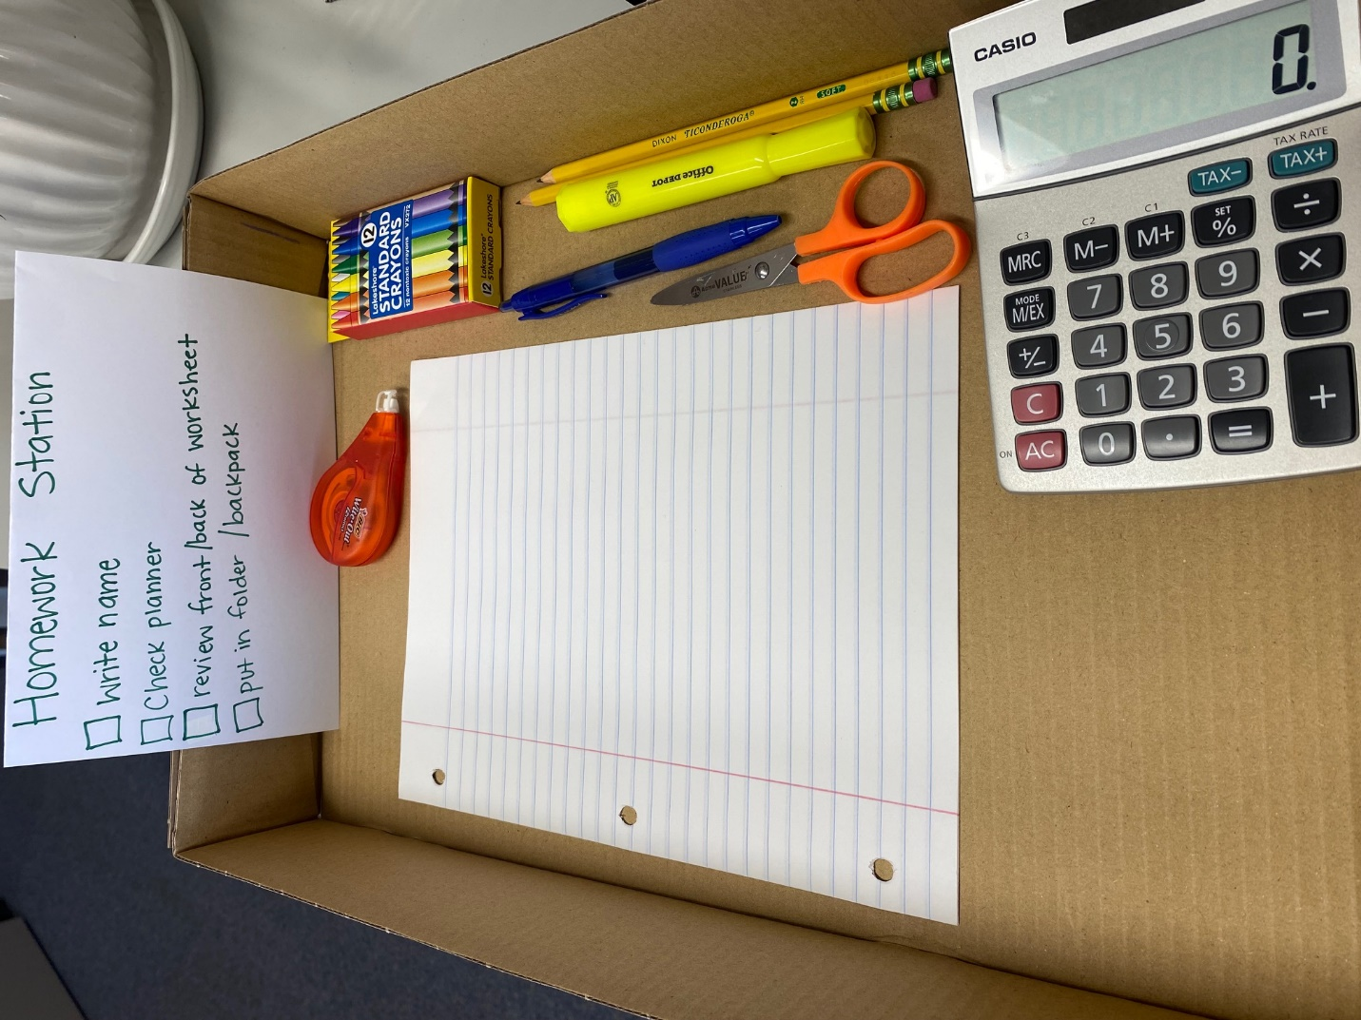

Slide 20
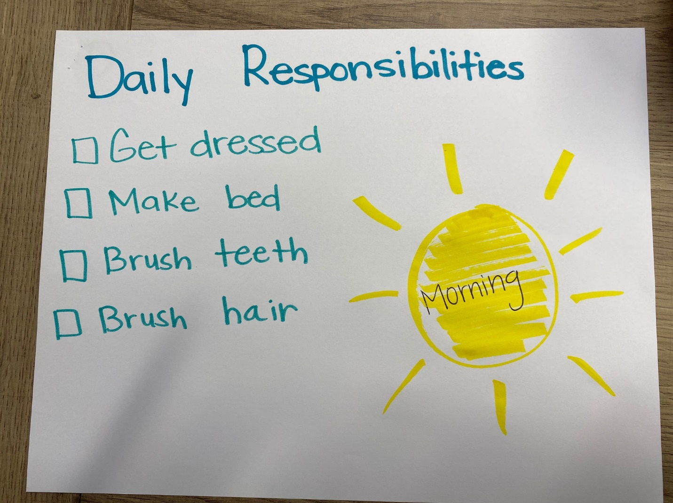

Slide 21
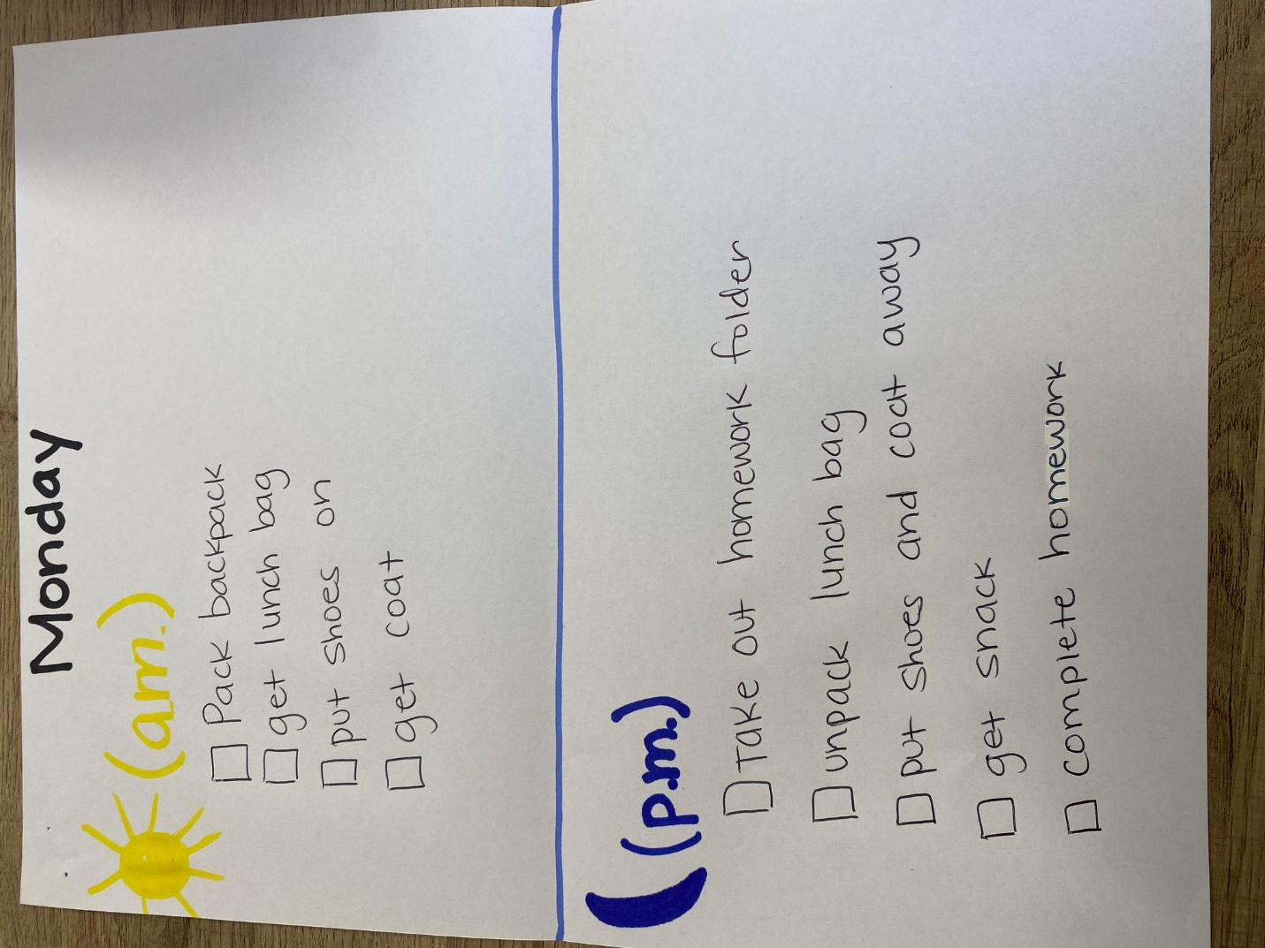

Slide 22
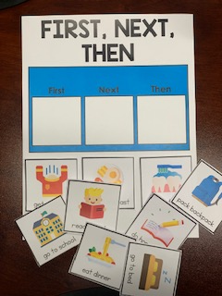

Slide 23
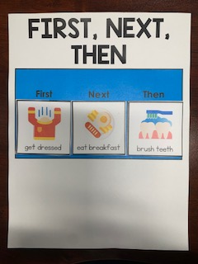
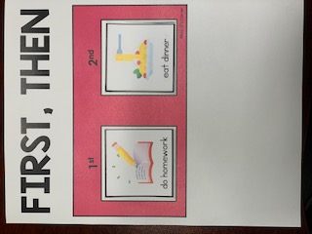

Slide 24
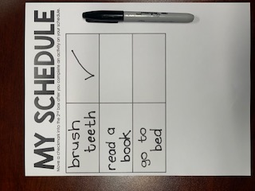
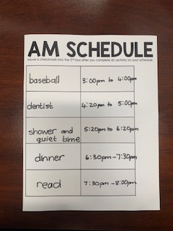

Slide 25
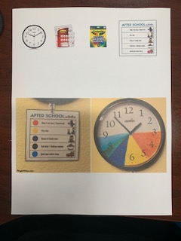

Slide 26
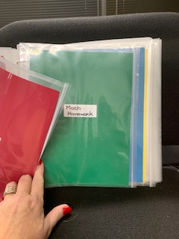
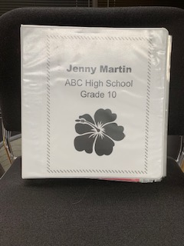
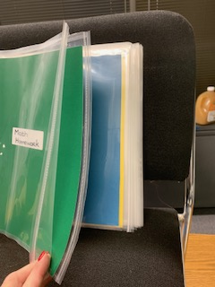

Slide 27
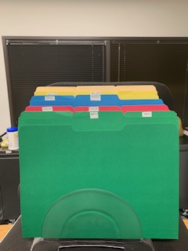
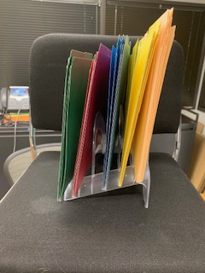

Slide 28
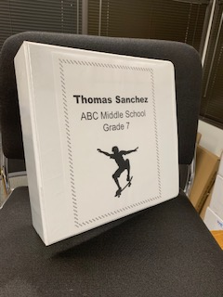
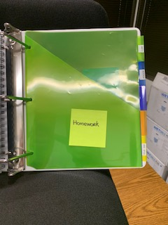
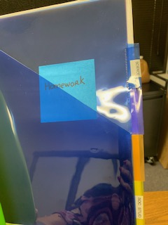

Slide 29
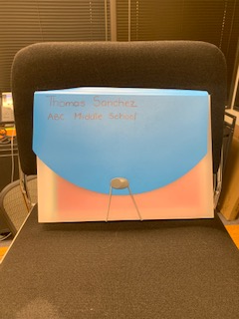
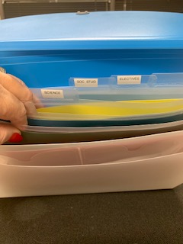

Slide 30
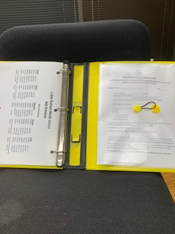
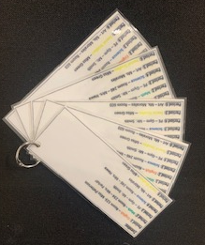
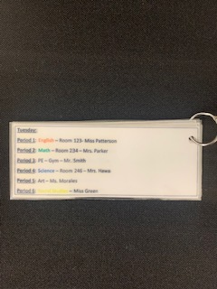

Slide 31
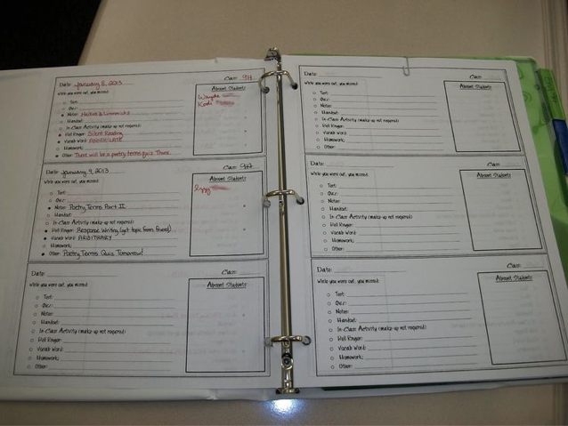
“Reminder Binder”
Calendario de recordatorios

Slide 32
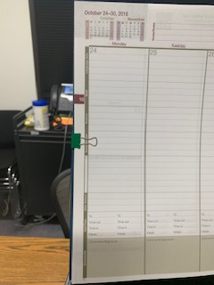
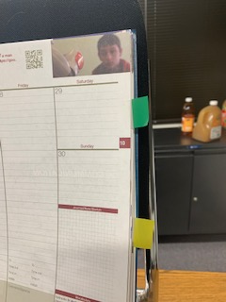
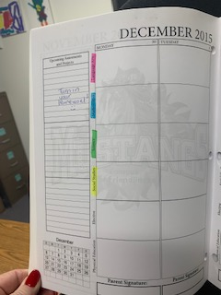
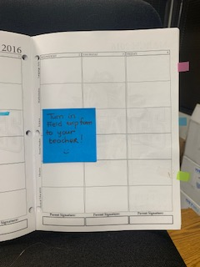

Slide 33
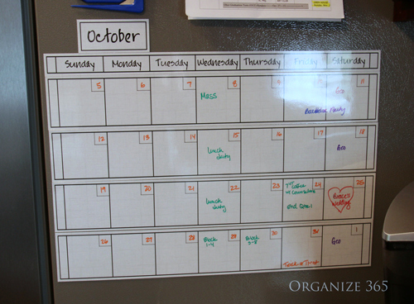
Intervenciones para la planeación– Calendario para el Refrigerador

Slide 34
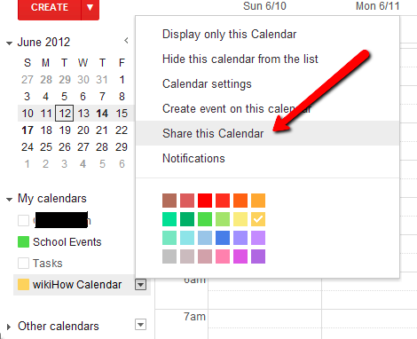
Calendario en línea
Enseña a tu hijo llevar registro de fechas de entrega.
“Calendario en línea tales como “Google Calendars” puede ser compartido con usted para supervisar las fechas de entrega “detrás de bambalinas.”

Slide 35
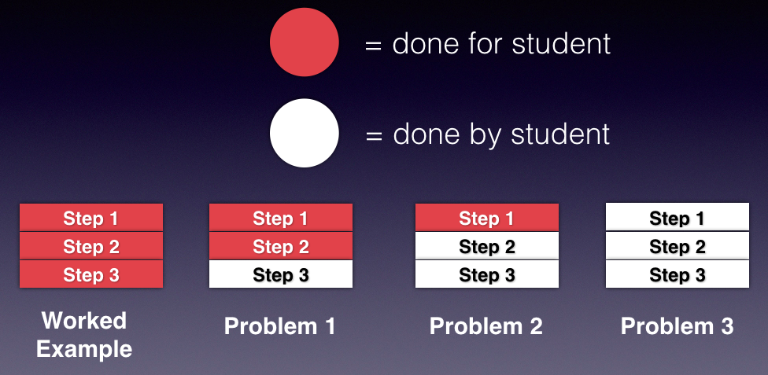
Matemáticas

Slide 36
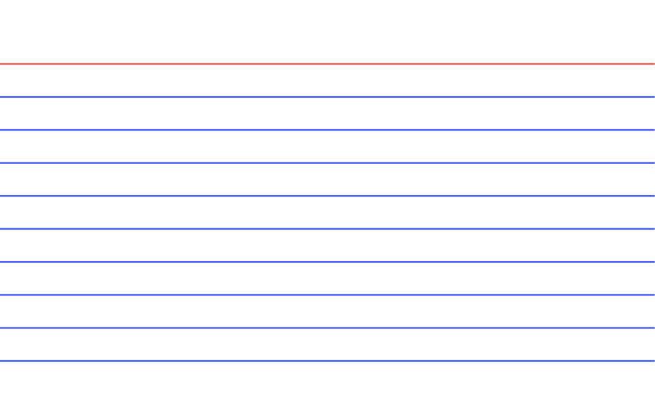
Auto-supervisión durante la lectura
1. ¿Entiendo?
2. ¿Cuál es la idea o punto principal?
3. ¿Qué más conozco o se que se relaciona?

Slide 37

Proyectos a Largo Plazo
Partir o dividir tareas (p.e., reporte de libros o literarios) en segmentos pequeños con pausas o descansos entre sí.
Asistir en el desarrollo de las habilidades para el manejo de tiempos.
    Establezca fechas límite blandas para proyectos a largo plazo.

Slide 38
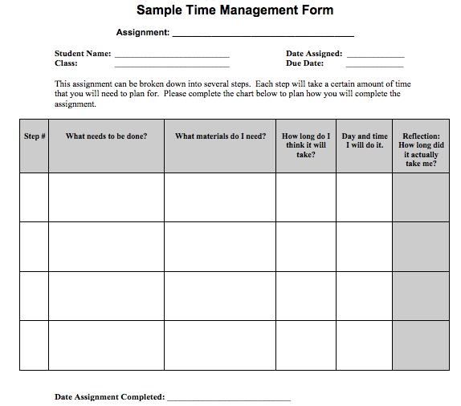

Slide 39
Lo usted no sabe sobre las dificultades en la atención
Puede resultar en dificultades para la conceptualización del tiempo.
    Cuanto tiempo se tarda en realizar algo.
    Lo que “10 minutos” se sienten.
¡Los cronómetros pueden ayudar!

Slide 40
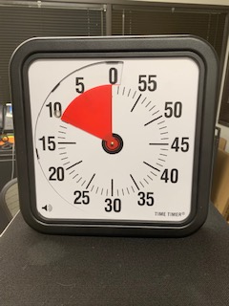
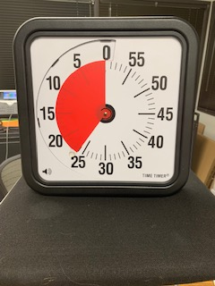
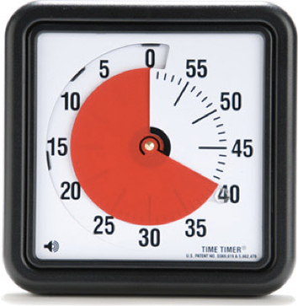
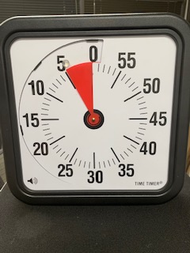
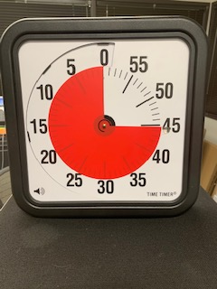

Slide 41

¡Gracias por participar!

